Slide 1
JAVNI RAZPIS
PROJEKTI MEDNARODNEGA RAZVOJNEGA SODELOVANJA IN HUMANITARNE POMOČI
2024 - 2026
STRATEŠKO PARTNERSTVO NA PODROČJU HUMANITARNE POMOČI
2024 - 2028
delavnica za prijavitelje – 20. marec 2024

Slide 2
SPLOŠNO
Prijavitelji: nevladne organizacije, registrirane v RS
Obdobje izvajanja SKLOP A in B: od 1. maja 2024 do 15. oktobra 2026
Obdobje izvajanja SKLOP C: od 1. maja 2024 do 15. oktobra 2028
za vključevanje zasebnega sektorja (aktivnosti pod št. 2): za leto 2024 od 1. maja 2024 do 31. decembra 2024, za preostala leta se obdobje izvajanja projekta določi v okviru letne pogodbe.
Vrednost razpisa: do 3.185.100 EUR; 3 sklopi; 4 projekti in 1 strateško partnerstvo.
Prijavitelj lahko odda do največ 3 prijave.

Slide 3
POGOJI
Trajnostno naravnani projekti, ki temeljijo na potrebah partnerske države.
Upoštevati presečni temi enakost spolov in varovanje okolja ter načela MRS in HP.
Vključiti vsaj 1 lokalno partnersko organizacijo.

Slide 4
SPODBUDE – dodatne točke
Sodelovanje z zasebnim sektorjem (SKLOP A, B in C)
NOVOST: ZASEBNI SEKTOR iz Slovenije in / ali iz partnerske države
Vsaj en partner iz zasebnega ali javnega sektorja iz partnerske države (skupaj vsi partnerji vsaj 10 odstotkov od višine zneska financiranja ministrstva).
Vsaj eno podjetje izkaže družbeno odgovornost s certifikatom družbeno odgovornega podjetja oz. z drugimi verodostojnimi potrdili o svojem družbeno odgovornem delovanju.
Lastna udeležba, prostovoljno delo.

Slide 5
SKLOP A / RAZVOJNO HUMANITARNI PROJEKTI V PODSAHARSKI AFRIKI
podnebne spremembe - prehranska varnost in voda, enakost spolov
Razpisuje se do 3 razvojno humanitarne projekte v Podsaharski Afriki s poudarkom na 13., 2., 6. in 5. SDG.
Teme:
prilagajanje na podnebne spremembe s poudarkom na ozaveščanju in krepitvi zmogljivosti, prehranski varnosti, podnebno odpornem kmetijstvu in infrastrukturi ter zaščiti in obnovi ekosistemov (v skladu s 13. SDG ter prispevkom k 2. SDG) in/ali
prilagajanje na podnebne spremembe s poudarkom na dostopu do vode in trajnostnem upravljanju voda (v skladu s 13. SDG ter prispevkom k 6. SDG).
Prijaviteljica izbere prvo, drugo ali obe temi skupaj.

Slide 6
SKLOP A / RAZVOJNO HUMANITARNI PROJEKTI V PODSAHARSKI AFRIKI
podnebne spremembe - prehranska varnost in voda, enakost spolov
V projekt vključiti tudi aktivnosti, ki prispevajo k enakosti spolov in opolnomočenju žensk in deklic v skladu s 5. ciljem SDG in Smernicami za vključevanje enakosti spolov v mednarodno razvojno sodelovanje in humanitarno pomoč Republike Slovenije in aktivnosti, ki prispevajo k varovanju okolja, vključno z ohranjanjem in fizičnim izboljšanjem stanja naravnega okolja ter k zmanjšanju okoljskega odtisa.
Spodbujamo, da se upošteva načelo t.i. trojnega neksusa (humanitarna pomoč – razvojno sodelovanje – mir) in načrtujejo aktivnosti, ki prispevajo k vzpostavljanju ali ohranjanju miru oz. preprečujejo morebitne konflikte.
OBVEZNO: od predlaganih aktivnosti se mora izbrati vsaj dve.

Slide 7
SKLOP A / RAZVOJNO HUMANITARNI PROJEKTI V PODSAHARSKI AFRIKI
podnebne spremembe - prehranska varnost in voda, enakost spolov
Nujno je slediti usmeritvam in ukrepom, ki izhajajo iz Smernic za vključevanje enakosti spolov v mednarodno razvojno sodelovanje in humanitarno pomoč RS.
Načrtovati aktivnosti, ki preprečujejo kakršnokoli nasilje zaradi spola in spolnega nasilja, v katere so vključeni vsi, tudi moški in dečki, verski in lokalni voditelji ter organi pregona.
OBVEZNO: del projekta je neodvisna evalvacija projekta, ki jo pripravi zunanji evalvator (do 5 % vrednosti projekta).
OBVEZNO: del projekta je ocena na podlagi spola in je priloga vsebinskemu načrtu projekta.

Slide 8
SKLOP B / HUMANITARNI PROJEKT ZA POMOČ CIVILNEMU PALESTINSKEMU PREBIVALSTVU
Razpisuje se do 1 humanitarni projekt za zagotavljanje nujne pomoči in/ali zagotavljanja pomoči po humanitarnih krizah, vključno s programi rekonstrukcije in rehabilitacije.
Projekt naj se izvaja na palestinskih ozemljih, t. j. v Gazi in/ali na Zahodnem bregu, vključno z vzhodnim Jeruzalemom ali v sosednjih državah in naj bo namenjen palestinskemu civilnemu prebivalstvu.
Izvajanje projekta na palestinskih ozemljih, zlasti v Gazi - dodatne točke.

Slide 9
SKLOP B / HUMANITARNI PROJEKT ZA POMOČ CIVILNEMU PALESTINSKEMU PREBIVALSTVU
OBVEZNO: od predlaganih aktivnosti se mora izbrati vsaj dve.
OBVEZNO: del projekta je neodvisna evalvacija projekta, ki jo pripravi zunanji evalvator (do 5 % vrednosti projekta).
OBVEZNO: oceno na podlagi spola in je priloga vsebinskemu načrtu projekta.

Slide 10
SKLOP C / STRATEŠKO PARTNERSTVO NA PODROČJU HUMANITARE
Razpisuje se do 1 petletno strateško partnerstvo na področju mednarodne humanitarne pomoči.
Prijaviteljice so lahko posamezne NVO ali konzorcij NVO z vodilno prijaviteljico in do 1 podizvajalcem.
OBVEZNO: izbrati se mora obe zahtevani aktivnosti, od katerih mora prijaviteljica izvajati vsaj eno.
Strateško partnerstvo se sklene s sporazumom za obdobje petih let, za izvedbo posameznih aktivnosti pa bo sklenjena pogodba o financiranju, v kateri bodo natančneje opredeljene medsebojne pravice in obveznosti.

Slide 11
SKLOP C / STRATEŠKO PARTNERSTVO NA PODROČJU HUMANITARE
Za izvedbo aktivnosti nujna pomoč, vključno z rehabilitacijo in rekonstrukcijo izbrani izvajalec/strateški partner sklene pogodbo o sofinanciranju na podlagi konceptnega papirja.
OBVEZNO: za vključevanje zasebnega sektorja in povezovanje humanitarnih NVO z zasebnim sektorjem je potrebno k vlogi oddati tudi vsebinski in finančni načrt za aktivnosti v letu 2024. Vsebinski in finančni načrt nista predmet ocenjevanja; pred izvedbo aktivnosti bosta predhodno usklajena z ministrstvom; vsebinski in finančni načrt se pripravi za vsako leto trajanja partnerstva posebej (v začetku tekočega leta).
OBVEZNO: zagotoviti vključenost lokalnega partnerja. Obstoj mreže lokalnih partnerstev je del meril za ocenjevanje vlog.

Slide 12
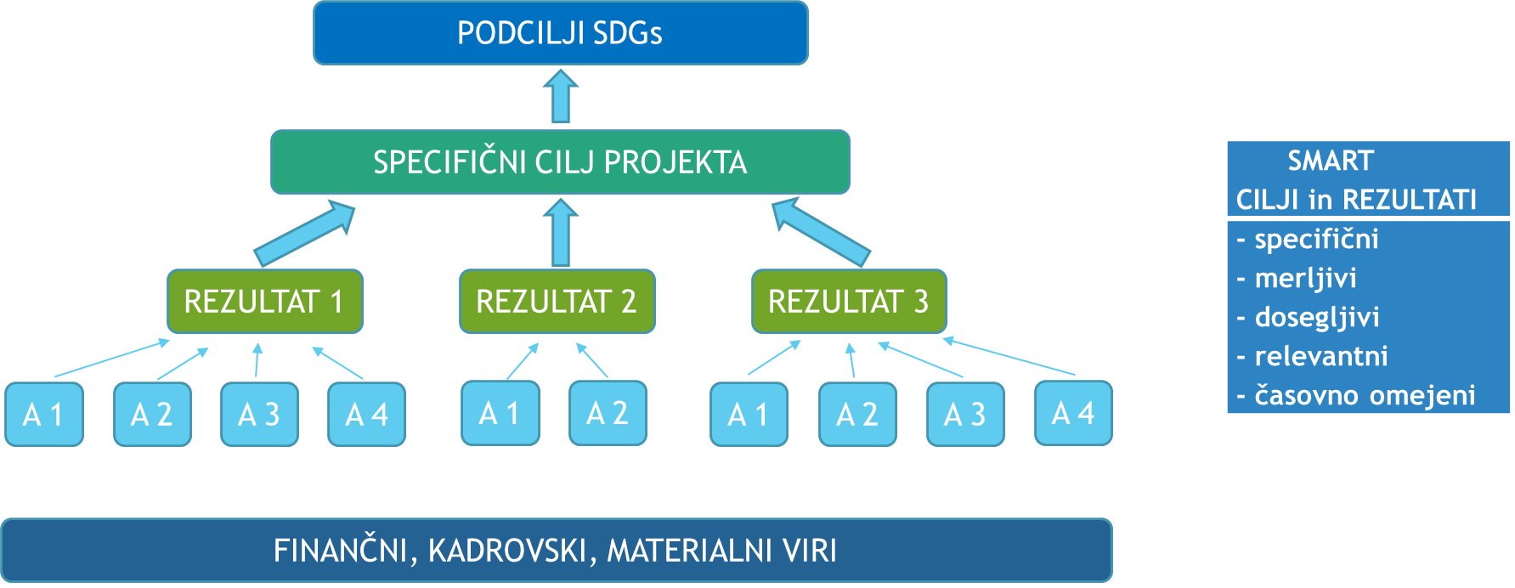
OD AKTIVNOSTI DO CILJA

Slide 13
KAZALNIKI
Kazalniki odražajo stopnjo uresničitve zastavljenega specifičnega cilja projekta in posameznih rezultatov.
Kvantitativni oz. številčni kazalniki dokazujejo v kolikšni meri (številčno) je bilo načrtovano doseženo.
Kvalitativni oz. ne-številčni kazalniki dokazujejo stopnjo dosežene spremembe oz. kakovost specifičnega cilja in rezultata.

Slide 14
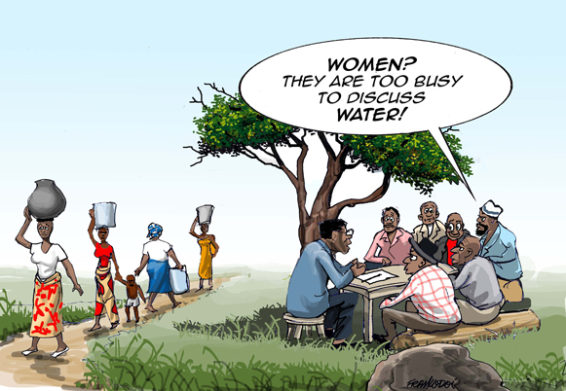
ENAKOST SPOLOV IN SMERNICE
Povezovanje HRBA, spolno transformativnega pristopa in presečnega pristopa (GAP III).
Kako povezati gender in vodo/ prehransko varnost, da se temi dopolnjujeta in nadgrajujeta s pomočjo treh pristopov.
Ocena na podlagi spola je nujna priloga
k prijavi na JR:
Smernice (tudi v angleščini)
CLIPs in GCPs

Slide 15
METODOLOGIJA ZA OCENJEVANJE
Merila so enotna, veljajo pa izjeme, ki so navedene pri posameznem merilu. So v pomoč pri oblikovanju VN in FN.
Paziti na izločitvene kriterije – navedeno v 1. točki Skladnost projekta oziroma vloge z osnovnimi razpisnimi pogoji.
Končna ocena komisije = povprečno število doseženih točk petih ocenjevalcev.
Pri končni oceni se izloči ocena dveh ocenjevalcev, tistega, ki je ocenil projekt z najnižjo oceno in tistega, ki je ocenil projekt z najvišjo oceno.
Vloga se uvrsti med kandidate za financiranje, če doseže vsaj 75 odstotkov vseh točk.

Slide 16
FORMALNO POPOLNA VLOGA ZA SKLOP A IN B
Vloga se šteje za formalno popolno, če vsebuje v celoti izpolnjene obrazce in dokazila:
Vsebinski načrt projekta (obrazec št. 1)
Finančni načrt projekta (obrazec št. 2)
Izjava o udeležbi pravnih in fizičnih oseb pri prijavitelju (obrazec št. 3)
Izjava prijavitelja o izpolnjevanju in sprejemanju razpisnih pogojev in potrditev verodostojnosti navedenih podatkov (obrazec št. 4)
Delovni prevod (obrazec št. 5)

Slide 17
FORMALNO POPOLNA VLOGA ZA SKLOP C
Vloga se šteje za formalno popolno, če vsebuje v celoti izpolnjene obrazce in dokazila:
Izjavo o udeležbi pravnih in fizičnih oseb pri prijaviteljici (obrazec št. 3)
Izjavo prijaviteljice o izpolnjevanju in sprejemanju razpisnih pogojev in potrditev verodostojnosti navedenih podatkov (obrazec št. 4)
Reference in izkušnje (obrazec št. 7)
Informacija podizvajalke (obrazec št. 9)
Vsebinski načrt projekta (obrazec št. 1) – za aktivnosti vključevanja zasebnega sektorja in povezovanja NVO z zasebnim sektorjem v letu 2024
Finančni načrt projekta (obrazec št. 2) – za aktivnosti vključevanja zasebnega sektorja in povezovanja NVO z zasebnim sektorjem v letu 2024

Slide 18
OBLIKA VLOGE ZA SKLOP A, B in C
Obrazci in izjave morajo biti v slovenskem jeziku.
Arial 10, enojni razmik med vrsticami, upoštevati zahtevo po omejitvi števila znakov (vključno s presledki), kjer je to določeno.
Vloga se odda v enem izvirniku/ vsa dokumentacija podpisana in opremljena z žigom.
Na elektronskem nosilcu, t.j. ključ USB, mora biti skenirana celotna podpisana dokumentacija, in tudi obrazec št. 1 v obliki Word in obrazec št. 2 v obliki Excel.
Vloga ne sme biti vezana ne s spiralo, ne kako drugače / tiskana obojestransko.
Vsaka vloga se odda v svoji ovojnici z obkroženim sklopom, na katerega se prijavitelj prijavlja / obrazec št. 6.

Slide 19
POGODBA
Odziv izbranih izvajalcev na poziv ministrstva k podpisu pogodbe v 8 dneh, v nasprotnem primeru se šteje, da je umaknil svojo vlogo.
Pred podpisom pogodbe bodo v projektni dokumentaciji odpravljene morebitne manjše nepravilnosti, ki pa ne bodo vplivale na vsebino izbranega projekta.
Predplačilo do 80 %, drugi zahtevek do 20 % refundacija.
Delavnica za podpisnike pogodb (odvisno od prvih rokov poročanja).

Slide 20
SPORAZUM - STRATEŠKO PARTNERSTVO
Za obdobje petih let 2024 do 2028.
Za vsako aktivnost nujen humanitarne pomoči se pripravi konceptni papir in sklene pogodba.
Letna pogodba se sklene tudi za aktivnosti vključevanja zasebnega sektorja in povezovanje humanitarnih NVO z zasebnim sektorjem za namen krepitve nujnega odziva in njegove učinkovitosti, pridobivanja dodatnih sredstev za zapiranje humanitarne vrzeli, pri čemer je osnova za podpis pogodbe vsebinski in finančni načrt izvajanja omenjenih aktivnosti v posameznem letu (obrazec št. 1 in obrazec št. 2).

Slide 21
POMEMBNI DATUMI
3. april 2024
vprašanja
5. april 2024
oddaja vlog
10. april 2024
odpiranje vlog
do 9. junija 2024
izbor projektov
junij 2024
podpis pogodb

Slide 22
VPRAŠANJA

